Slide 1
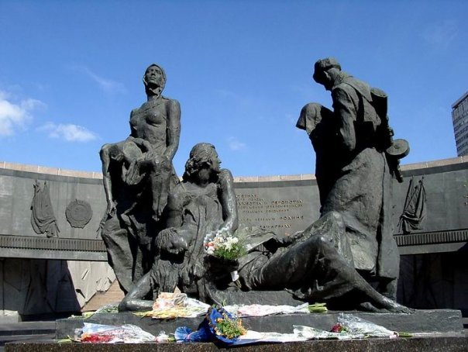
Блокада Ленинграда

Slide 2
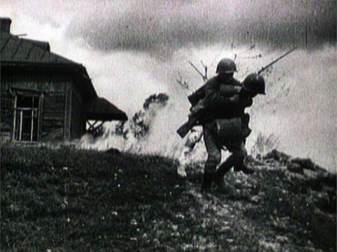
22 июня 1941 года фашисты без объявления войны перешли границу Советского Союза

Slide 3
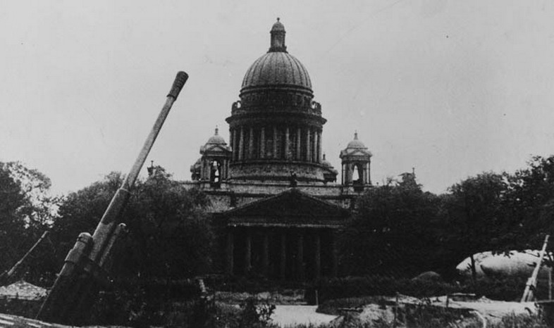
Фашисты говорили, что Москва – это сердце России, а Ленинград ее душа. Как человек не может жить без души, так и страна потеряет свой боевой дух, когда лишится Ленинграда. Поэтому один из основных ударов они направили на этот город с целью стереть его с лица земли.

Slide 4
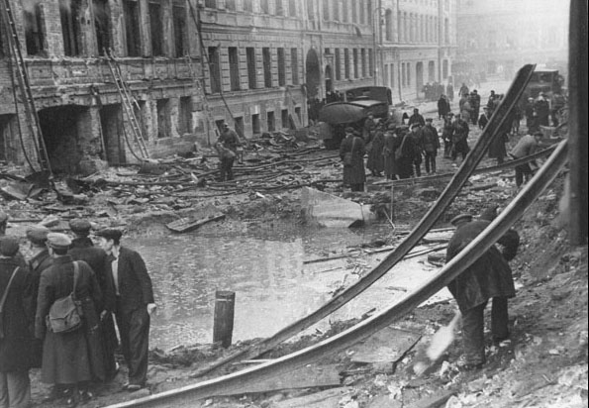
8 сентября 1941 года началась 900-дневная блокада Ленинграда.

Slide 5
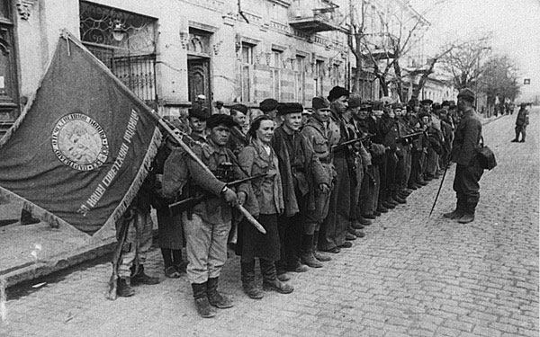
Но жители мужественно обороняли свой город. Мужчины и вчерашние десятиклассники стали солдатами, первыми создав армию народного ополчения.

Slide 6
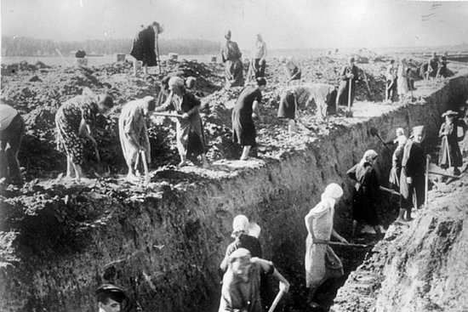
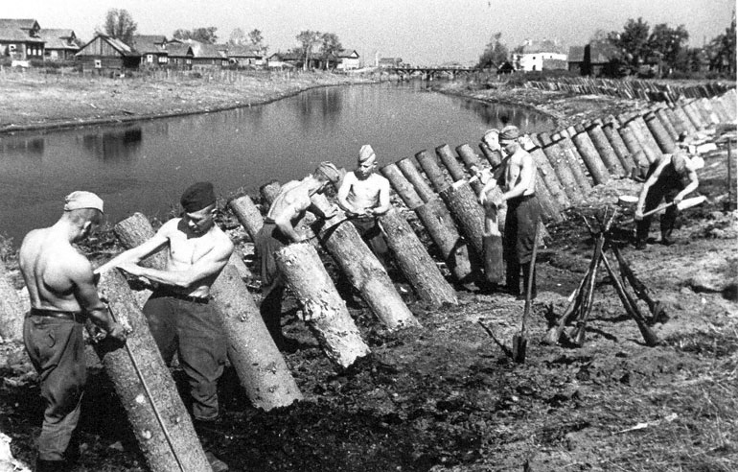
Женщины рыли окопы вокруг города.
Солдаты устанавливали противотанковые укрепления.

Slide 7
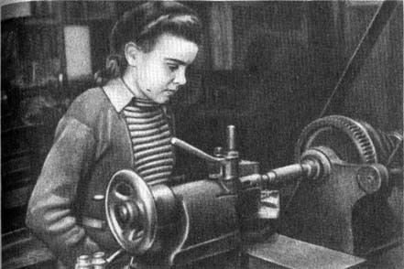
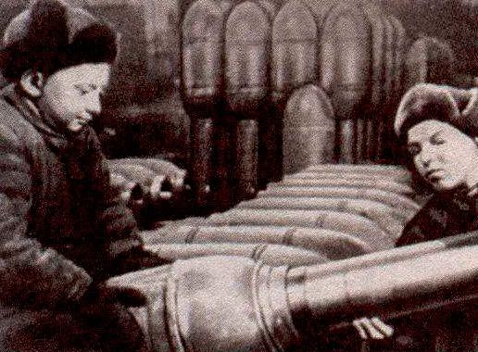
Город не просто выживал, он давал фронту танки и самолеты. За 900 героических дней более 2000 танков, 1500 самолетов, 150 тяжелых орудий, 12000 минометов и пулеметов, 10 миллионов снарядов и мин.
На заводах и фабриках работали женщины, старики и инвалиды, потому что все мужчины ушли на фронт. Но рабочих рук не хватало. Тогда на помощь пришли мальчишки.

Slide 8
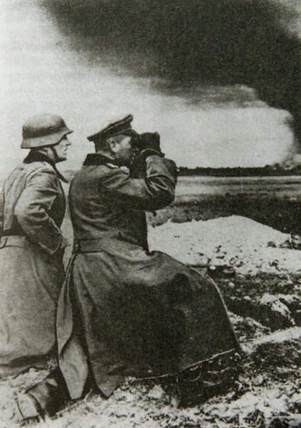
Но, несмотря на героическое сопротивление наших войск, фашисты вышли к Неве, перерезав железную дорогу, связывавшую Ленинград со страной.
Фашисты подошли так близко, что могли рассматривать город в бинокль. Они заняли Пулковские высоты.

Slide 9
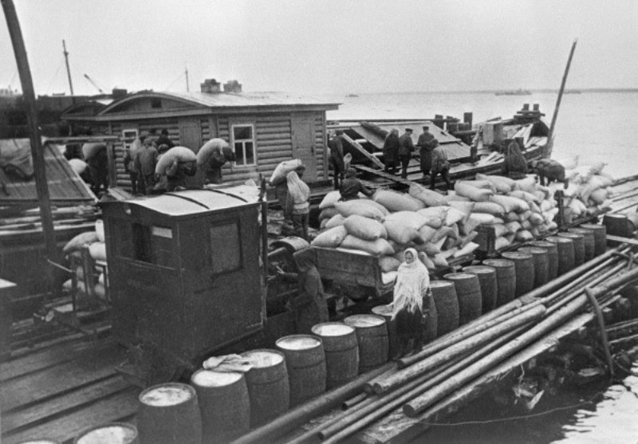
Снабжать город приходилось довольно сложным путем. Подвозили по железной дороге к восточному берегу Ладожского озера, затем до прекращения навигации продукты грузили на баржи и водным путем доставляли до специально построенной железнодорожной ветки, а затем доставляли в Ленинград. Это был тонкий ручеек, лишь в малой степени удовлетворявший потребности Ленинградцев. С приходом зимы трасса, названная Дорогой жизни стала проходить по льду

Slide 10
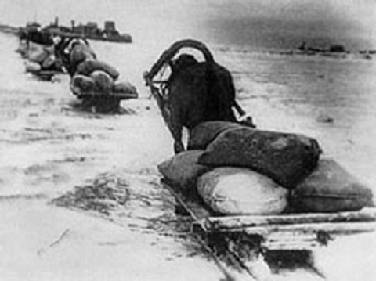
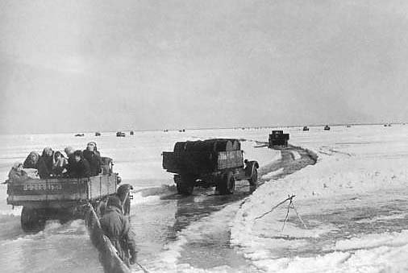
Первыми по ней пошли конные обозы с хлебом.
А когда лёд стал толще, продукты повезли на грузовиках. На обратном пути из города вывозили слабых, обессиленных ленинградцев.

Slide 11
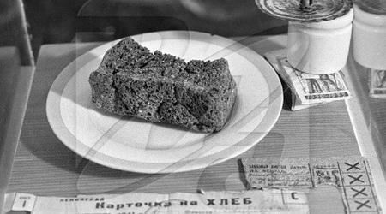
Вот такой кусочек хлеба получали люди в самые страшные голодные дни, всего 125 г!
Сейчас мы порой не едим хлеб совсем. У нас много другой еды. Но тогда.…Кроме хлеба есть было нечего.

Slide 12
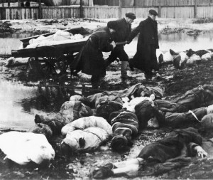
За все время блокады умерло от голода около 800 тысяч жителей

Slide 13
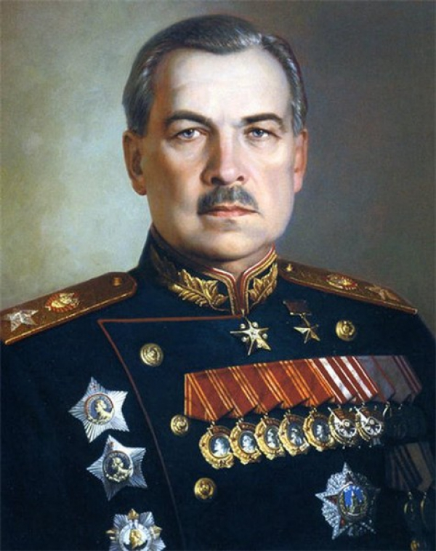
ГОВОРОВ
ЛЕОНИД
АЛЕКСАНДРОВИЧ
Маршал
Советского Союза
За успех в проведении операции по полному снятию блокады Ленинграда Л. А. Говоров был награждён вторым орденом Суворова I степени.

Slide 14
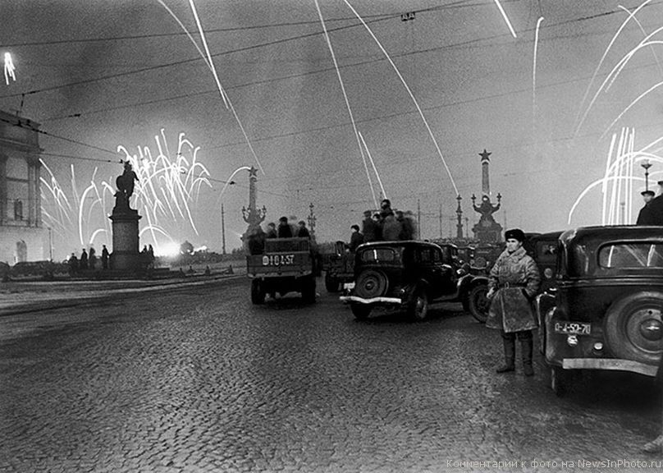
27 января 1944 года город был полностью освобожден от врагов. В честь выигранного сражения над Невой прогремело 24 залпа торжественного салюта.

